Slide 1
第5章 回溯法
Notes:
欢迎辞

Slide 2
学习要点
掌握用回溯法解题的算法框架
理解回溯法的深度优先搜索策略。
通过应用范例学习回溯法的设计策略。

Slide 3
回溯法
有许多问题，当需要找出它的解集或者要求回答什么解是满足某些约束条件的最佳解时，往往要使用回溯法。
回溯法的基本做法是搜索，或是一种组织得井井有条的，能避免不必要搜索的穷举式搜索法。这种方法适用于解一些组合数相当大的问题。
回溯法在问题的解空间树中，按深度优先策略，从根结点出发搜索解空间树。算法搜索至解空间树的任意一点时，先判断该结点是否包含问题的解。如果肯定不包含，则跳过对该结点为根的子树的搜索，逐层向其祖先结点回溯；否则，进入该子树，继续按深度优先策略搜索。

Slide 4
5.1回溯法的算法框架
一、问题的解空间
问题的解向量：回溯法希望一个问题的解能够表示成一个n元式(x₁,x₂,…,x_{n})的形式。
显约束：对分量xi的取值限定。
隐约束：为满足问题的解而对不同分量之间施加的约束。
解空间：对于问题的一个实例，解向量满足显式约束条件的所有多元组，构成了该实例的一个解空间。

Slide 5

n=3时的0-1背包问题
用完全二叉树表示的解空间

Slide 6

旅行售货员问题的解空间

Slide 7
5.1 回溯法的算法框架
二、回溯法的基本思想
扩展结点:一个正在产生儿子的结点称为扩展结点
活结点:一个自身已生成但其儿子还没有全部生成的节点称做活结点
死结点:一个所有儿子已经产生的结点称做死结点
确定了解空间的组织结构后，回溯法就从开始结点(根节点)出发，以深度优先的方式搜索整个解空间。这个开始结点就成为一个活结点，同时成为当前的扩展结点。在当前的扩展结点处，搜索向纵深方向移至一个新结点。这个结点就成为一个新的活结点，并成为当前扩展结点。如果在当前的扩展结点处不能再向纵深方向移动，则当前的扩展结点就成为死结点。此时应往回移动(回溯)至最近的一个活结点处，并使这个活结点成为当前的扩展结点。回溯法即以这种工作方式递归地在解空间中搜索，直至找到所要求的解或解空间中已无活结点时为止。

Slide 8
回溯法的基本思想
(1)针对所给问题，定义问题的解空间；
(2)确定易于搜索的解空间结构；
(3)以深度优先方式搜索解空间，并在搜索过程中用剪枝函数避免无效搜索。
常用剪枝函数：
用约束函数在扩展结点处剪去不满足约束的子树；
用限界函数剪去得不到最优解的子树。
用回溯法解题的一个显著特征是在搜索过程中动态产生问题的解空间。在任何时刻，算法只保存从根结点到当前扩展结点的路径。如果解空间树中从根结点到叶结点的最长路径的长度为h(n)，则回溯法所需的计算空间通常为O(h(n))。而显式地存储整个解空间则需要O(2^{h(n)})或O(h(n)!)内存空间。

Slide 9
递归回溯
回溯法对解空间作深度优先搜索，因此，在一般情况下用递归方法实现回溯法。
void backtrack (int t)
{
if (t>n) output(x);
else
for (int i=f(n,t);i<=g(n,t);i++) {
x[t]=h(i);
if (constraint(t)&&bound(t)) backtrack(t+1);
}
}

Slide 10
迭代回溯
采用树的非递归深度优先遍历算法，可将回溯法表示为一个非递归迭代过程。
void iterativeBacktrack ()
{
int t=1;
while (t>0) {
if (f(n,t)<=g(n,t))
for (int i=f(n,t);i<=g(n,t);i++) {
x[t]=h(i);
if (constraint(t)&&bound(t)) {
if (solution(t)) output(x);
else t++;}
}
else t--;
}
}

Slide 11
子集树与排列树
遍历子集树需O(2^{n})计算时间
遍历排列树需要O(n!)计算时间
void backtrack (int t)
{
if (t>n) output(x);
else
for (int i=t;i<=n;i++) {
swap(x[t], x[i]);
if (legal(t)) backtrack(t+1);
swap(x[t], x[i]);
}
}
void backtrack (int t)
{
if (t>n) output(x);
else
for (int i=0;i<=1;i++) {
x[t]=i;
if (legal(t)) backtrack(t+1);
}
}

Slide 12
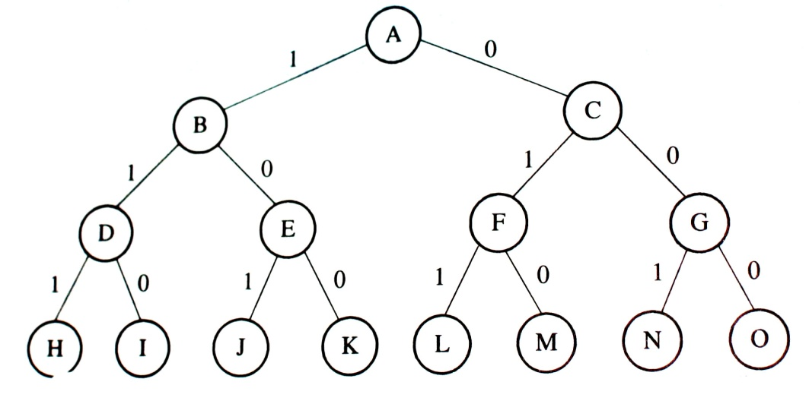
三、子集树的构造
当所给的问题是从n个元素的集合中找出满足某种性质的子集时，相应的解空间树称为子集树(subset tree)。
例如：对于n个元素的整数集{1,2,…n}，n=1时，只有两个子集，即为{}和{1}；n=2时，有4个子集；n=3时，有8个子集。每增加一个新元素，都使子集个数加倍，因此对于n个元素，有2^{n}个子集。
例如：0-1背包问题对应的解空间就是一棵子集树，树中所有结点都可能成为问题的解。

Slide 13
四、排列树的构造
当所给的问题是从n个元素的集合中找出满足某种性质的排列时，相应的解空间树称为排列树(permutation tree)。
例如：对于{1,2,…n}的一个排列，其第一个元素可以有n种不同的选择。一旦选定这个值x1，则第二个位置有n-1种选择，重复这个过程，得到不同排列的总数为n!。排列树中至多有n!个叶结点。因此对于n个元素，有n!个子集。
例如：n皇后问题对应的解空间就是一棵排列树。

Slide 14
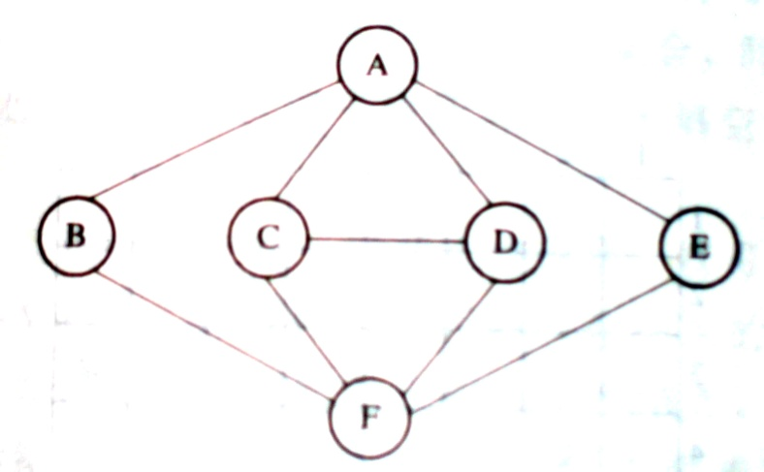
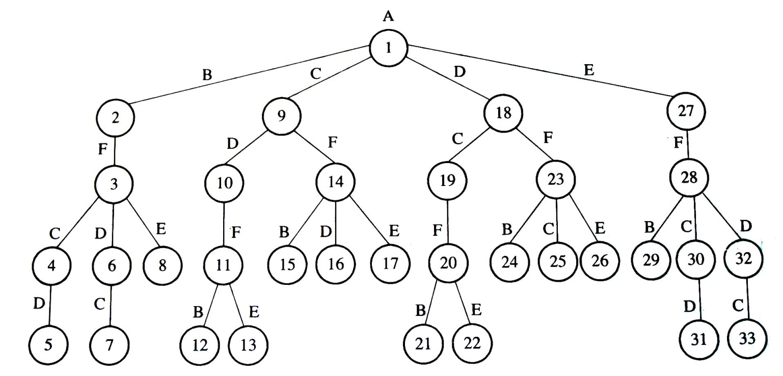
五、搜索树的构造

Slide 15
n后问题
在n×n格的棋盘上放置彼此不受攻击的n个皇后。按照国际象棋的规则，皇后可以攻击与之处在同一行或同一列或同一斜线上的棋子。n后问题等价于在n×n格的棋盘上放置n个皇后，任何2个皇后不放在同一行或同一列或同一斜线上。
1
Q
2
Q
3
Q
4
Q
5
Q
6
Q
7
Q
8
Q
1 2 3 4 5 6 7 8

Slide 16
n后问题
解向量：(x₁, x₂, … , x_{n})
显约束：x_{i}=1,2, … ,n
隐约束：
1)不同列：x_{i}≠x_{j}
2)不处于同一正、反对角线：|i-j|≠|x_{i}-x_{j}|

Slide 17
bool Queen::Place(int k)
{
for (int j=1;j<k;j++)
if ((abs(k-j)==abs(x[j]-x[k]))||(x[j]==x[k])) return false;
return true;
}
void Queen::Backtrack(int t)
{
if (t>n) sum++;
else
for (int i=1;i<=n;i++) {
x[t]=i;
if (Place(t)) Backtrack(t+1);
}
}

Slide 18
Queen:backtrack()
{
X[1]=0; int k=1;
While(k>0){
x[k]+=1;
while((x[k]<=n)&&!(place(k))) x[k]+=1;
if(x[k]<=n)
if(k==n) sum++;
else{ k++;x[k]=0;}
else {x[k]=0; k--;}
}
}
Place(int k)
{for(int j=1;j<k;j++)
if((abs(k-j)==aba(x[j]-x[k]))||(x[j]==x[k])) return false;
return true; }

Slide 19

0-1背包问题
解空间：子集树
可行性约束函数：
上界函数：
Bound(int i)
{// 计算上界
cleft = c - cw; // 剩余容量
b = cp;
// 以物品单位重量价值递减序装入物品
while (i <= n && w[i] <= cleft) {
cleft -= w[i];
b += p[i];
i++;
}
// 装满背包
if (i <= n) b += p[i]/w[i] * cleft;
return b;
}

Slide 20
迷宫问题
1、形式化描述问题：
迷宫——用A[ ][ ]描述迷宫，
当A[i,j]=0 表示该房间为空，当A[i,j]=1 表示该房间封闭
2、解的形式：
(x₁, x₂, … , x_{n})
n取值不确定 X_{i}={1, 2, 3, 4 }---显约束
3、隐约束条件
当A[i,j]=2 表示该房间已经走过，不能再走； A[i,j]=1 表示该房间封闭，也不能走；
每步走的方向：上下左右
4、画出解空间树

Slide 21
Sum=1; a[i_{l}][j_{l}]=2; a[i_{z}][j_{z}]=3;//sum为所能走过的房间数
for( i=1;i<=m;i++)
for( j=1;j<=n;j++)
if(a[i][j]==0) sum++;
i= i_{l} ; i= j_{l} ; start=1; s=1;//s为树层次， start表示四个方向
While(1)
{ for(k=start;k<=4; k++)
{ i_{l} =i+v[k]; j_{l}=j+u[k];
if(i_{l} <1 or i_{l} >m or j_{l}<1 or j_{l}>n) continue;
if ( a[i_{l}][j_{l}]==0 ) {} else {} }
if(k>4) {} else {} //回溯
}

Slide 22
if ( a[i_{l}][j_{l}]==0 )
{ i =i_{l}; j = j_{l}; //记录当前位置
x[s]=k; //记录决策
s=s+1; //下一步（纵深搜索）
a[i_{l}][j_{l}]=2; //房间已经走过
start=1; break; //又从1开始
} else { if (a[i_{l}][j_{l}]==3 or s==sum)
{x[s]=k; break;}
}
if(k>4) //回溯
{a[i][j]=0;s--; L=x[s];
i=i-v[L]; j=j-u[L];
start=L+1;
}
else { if(s<sum) 输出解}

Slide 23

图的m着色问题
给定无向连通图G和m种不同的颜色。用这些颜色为图G的各顶点着色，每个顶点着一种颜色。是否有一种着色法使G中每条边的2个顶点着不同颜色。这个问题是图的m可着色判定问题。若一个图最少需要m种颜色才能使图中每条边连接的2个顶点着不同颜色，则称这个数m为该图的色数。求一个图的色数m的问题称为图的m可着色优化问题。

Slide 24
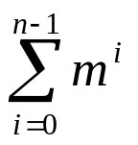

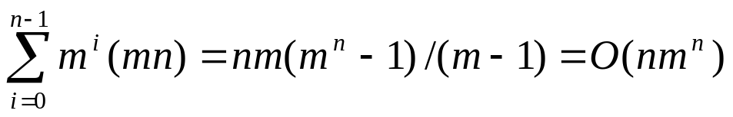
图的m着色问题
解向量：(x₁, x₂, … , x_{n})表示顶点i所着颜色x[i]
可行性约束函数：顶点i与已着色的相邻顶点颜色不重复。
复杂度分析
图m可着色问题的解空间树中内结点个数是
对于每一个内结点，在最坏情况下，用ok检查当前扩展结点的每一个儿子所相应的颜色可用性需耗时O(mn)。因此，回溯法总的时间耗费是
void Color::Backtrack(int t)
{
if (t>n) {
sum++;
for (int i=1; i<=n; i++)
cout << x[i] << ' ';
cout << endl;
}
else
for (int i=1;i<=m;i++) {
x[t]=i;
if (Ok(t)) Backtrack(t+1);
}
}
bool Color::Ok(int k)
{// 检查颜色可用性
for (int j=1;j<=n;j++)
if ((a[k][j]==1)&&(x[j]==x[k])) return false;
return true;
}

Slide 25
M_coloring(int n, int m, int g[ ][ ]) //非递归算法1
{ for(i=1;i<=n;i++) x[i]=1;
k=1;
do{ if(x[k]<=m)
{ for (i=1;i<k;i++)
{if(g[i][k]==1 and x[i]==x[k]) break;}
if(i<k) x[k]++;
else k++;}
else{ x[k]=1;k=k-1;
if(k>=1) x[k]++; }
}while(k<=n and k>=1)
if(k>n) 输出解；if(k<1) 无解；}

Slide 26
M_coloring(int n, int m, int g[ ][ ]) //非递归算法2
{ for(i=1;i<=n;i++) x[i]=0;
k=1;
while(k>0){ x[k]=x[k]+1;
while(x[k]<=m&&!color(k)) x[k]=x[k]+1;
if(x[k]<=m)
{ if(k==n){
输出x[ ];
break;}
else k++;}
else{ x[k]=0;k=k-1; }
} }
Bool Color(k)
{ for(i=1;i<=n;i++)
f(g[i][k]==1 and x[i]==x[k]) return(false);
return(true);
}

Slide 27
旅行售货员问题
解空间：排列树
template<class Type>
void Traveling<Type>::Backtrack(int i)
{
if (i == n) {
if (a[x[n-1]][x[n]] != NoEdge && a[x[n]][1] != NoEdge &&
(cc + a[x[n-1]][x[n]] + a[x[n]][1] < bestc || bestc == NoEdge)) {
for (int j = 1; j <= n; j++) bestx[j] = x[j];
bestc = cc + a[x[n-1]][x[n]] + a[x[n]][1];}
}
else {
for (int j = i; j <= n; j++)
// 是否可进入x[j]子树?
if (a[x[i-1]][x[j]] != NoEdge &&
(cc + a[x[i-1]][x[i]] < bestc || bestc == NoEdge)) {
// 搜索子树
Swap(x[i], x[j]);
cc += a[x[i-1]][x[i]];
Backtrack(i+1);
cc -= a[x[i-1]][x[i]];
Swap(x[i], x[j]);}
}
}
复杂度分析
算法backtrack在最坏情况下可能需要更新当前最优解O((n-1)!)次，每次更新bestx需计算时间O(n)，从而整个算法的计算时间复杂性为O(n!)。

Slide 28
子集和数的问题
假设有n个不同的正整数，找出这些数中所有使其和为正整数m的组合。
解空间：
1、解的形式： (x1,x2,…,xn)
2、显约束条件：xi=0或1
3、隐约束条件: 子集和为m
4、解空间树

Slide 29
Sumofsub()
{ for(i=1;i<=n;i++) x[i]=0;
s=0; k=1; x[1]=1;
do{ if(s+w[k]==m) 输出解；
else if(k<n){if(s+w[k]<m) s=s+w[k];
else x[k]=0;
k=k+1;x[k]=1;}
else{ x[n]=0;
while(x[k-1]=0 and k>1) k=k-1;
x[k-1]=0;
s=s-w[k-1];
x[k]=1;}
} while(k>0)
if(k<=0) 无解；
}

Slide 30
回溯法效率分析
通过前面具体实例的讨论容易看出，回溯算法的效率在很大程度上依赖于以下因素：
(1)产生x[k]的时间；
(2)满足显约束的x[k]值的个数；
(3)计算约束函数constraint的时间；
(4)计算上界函数bound的时间；
(5)满足约束函数和上界函数约束的所有x[k]的个数。
好的约束函数能显著地减少所生成的结点数。但这样的约束函数往往计算量较大。因此，在选择约束函数时通常存在生成结点数与约束函数计算量之间的折衷。

Slide 31


重排原理
对于许多问题而言，在搜索试探时选取x[i]的值顺序是任意的。在其它条件相当的前提下，让可取值最少的x[i]优先。从图中关于同一问题的2棵不同解空间树，可以体会到这种策略的潜力。
(a)
(b)
图(a)中，从第1层剪去1棵子树，则从所有应当考虑的3元组中一次消去12个3元组。对于图(b)，虽然同样从第1层剪去1棵子树，却只从应当考虑的3元组中消去8个3元组。前者的效果明显比后者好。

Slide 32
练习
例3：在任意给定的字符表(例如：‘1’,‘2’,‘3’)上，生成一个由该字符组成、含n个字符的序列，但要求生成的序列中没有两个相邻的子序列是相同的。
例如：对于n=5,序列“12321”是问题的一个解，而序列“12323”因有两个相邻的子序列都为“23”，所以该序列不是问题的解。
为找到一个满足要求的长为n个字符的序列，从空序列开始，每次检查当前序列是否含有两个相邻的子序列。在没有两个相邻的子序列相同的情况下，在序列之后添加一个字符，让序列延长。如果当前序列有两个相邻的子序列一样时，就改变序列。如此重复执行延长、检查或修改、检查，直到找到一个满足问题要求的解。

Slide 33
练习
算法：
{int n,m;
int good;
char s[MAXLEN];
输入欲求序列长度n;
m=0;
good=1;
do{
if(good) {延长序列;m++;}
else {改变序列;若所有字符都尝试过，则m--}
good=检查当前序列是否合理的结果;
}while((!good||m!=n)&&(m!=0));
if(m!=0) 输出解;
else 输出无解;
}

Slide 34
else
{while(s[m-1]=='3')
___________
_____________;
}
good=1;
for(j=0;good&&j<______;j++)
{
for(i=0;i<=j;i++)
if(___________!=___________) break;
if(i>j)
good=0;
}}while((!good||m!=n)&&(m!=0));
if(m!=0) {s[m]='\0'; printf("解为%s\n",s);}
else printf("无解!\n");
}
#include <stdio.h>
#define MAXLEN 100
main()
{
int n,m;
int good;
int i,j;
char s[MAXLEN];
printf("输入欲求序列的长度n\n");
scanf("%d",&n);
m=0;
good=1;
do{
if(good) s[m++]='1';

Slide 35
else
{while(s[m-1]=='3')
m--;
s[m-1]++;
}
good=1;
for(j=0;good&&j<m/2;j++)
{
for(i=0;i<=j;i++)
if(s[m-2-j-i]!=s[m-1-i]) break;
if(i>j)
good=0;
}}while((!good||m!=n)&&(m!=0));
if(m!=0) {s[m]='\0'; printf("解为%s\n",s);}
else printf("无解!\n");
}
#include <stdio.h>
#define MAXLEN 100
main()
{
int n,m;
int good;
int i,j;
char s[MAXLEN];
printf("输入欲求序列的长度n\n");
scanf("%d",&n);
m=0;
good=1;
do{
if(good) s[m++]='1';

